Slide 1
Пособие для развития мелкой моторики рук « Крышечки»
Воспитатель : Вернер Елена Сергеевна
Группа № 10 « Колокольчики»
Город Бердск
2015 год

Slide 2
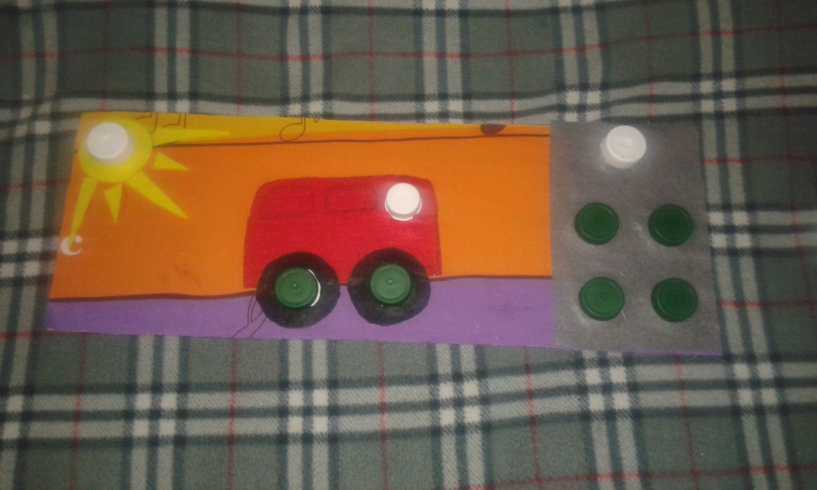

Slide 3
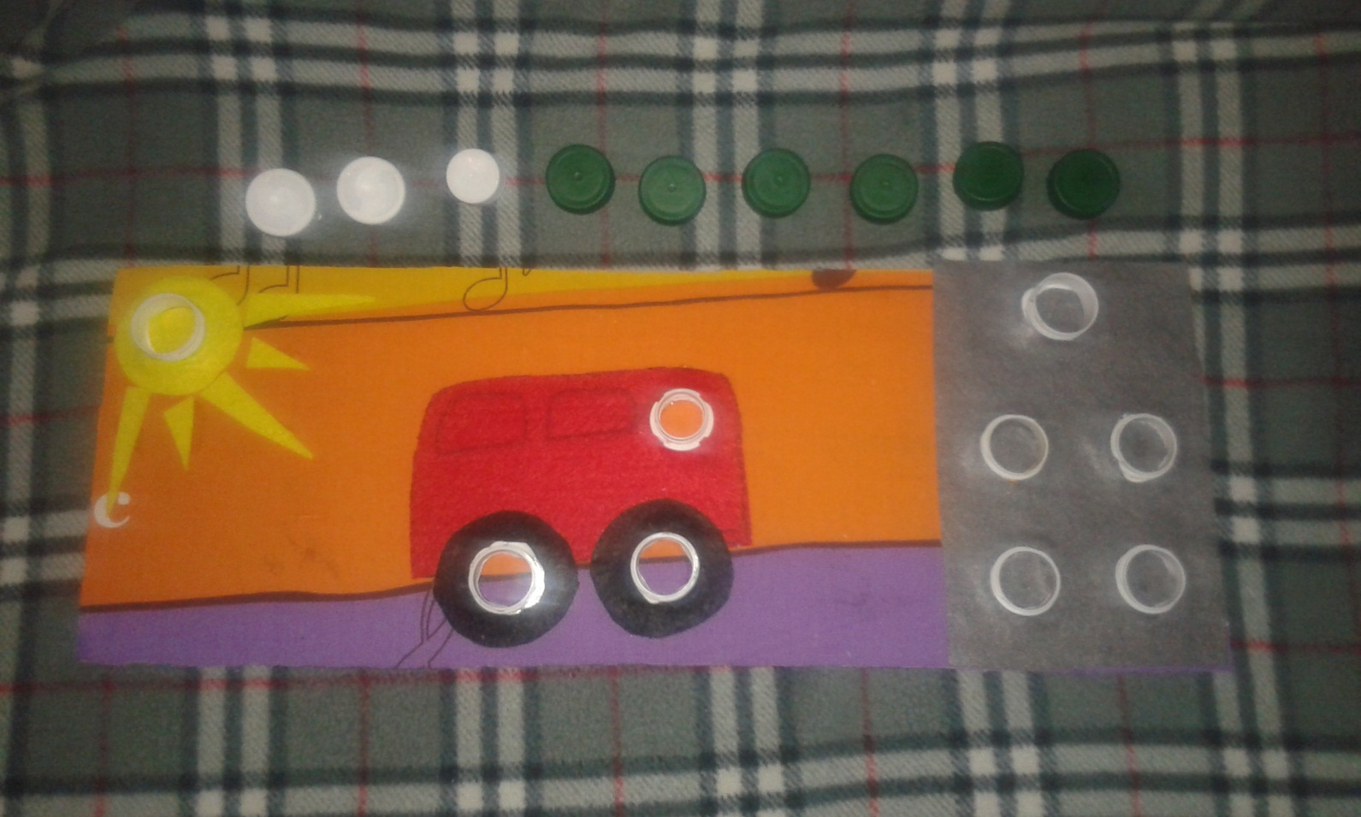

Slide 4
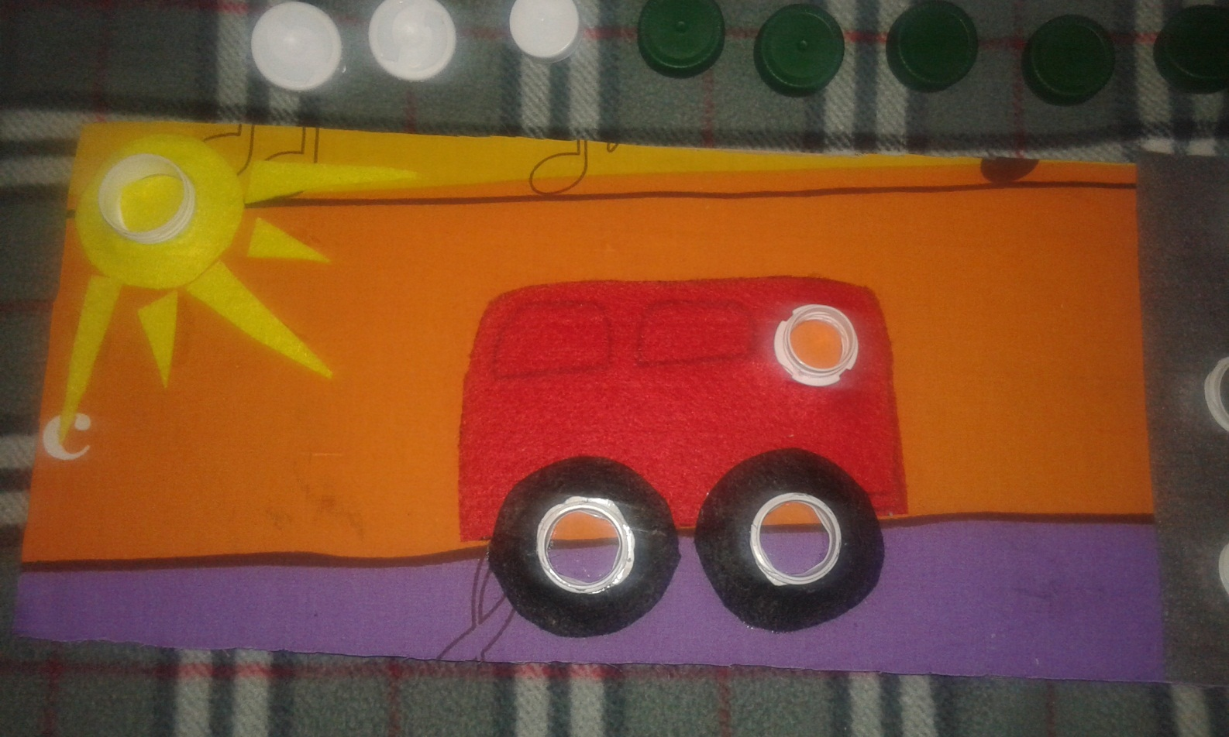

Slide 5
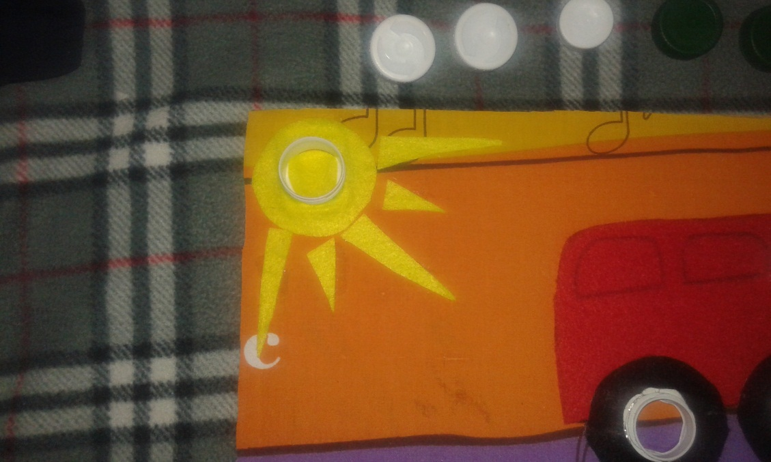
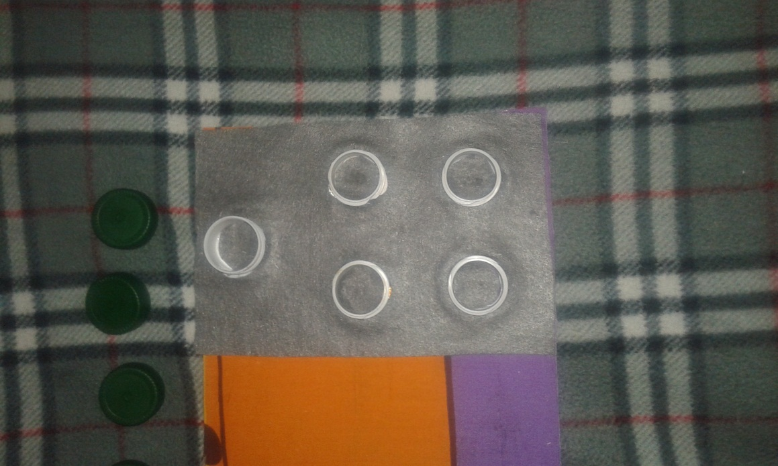

Slide 6
Спасибо за внимание!

